Slide 1

WPM Künstliche Intelligenz
Projekt:
“Schiffe-Versenken”
Victor Apostel, Stefan Bogdanski und Sibille Ritter
19.01.2011

Slide 2
Agenda
Spielregeln (VA)
Kommunikation Java - Prolog (VA)
Prolog Implementierung (SB)
Demo: Spieler gg. KI (SR)
Demo: KI gg. KI (SR)
Ausblick (SR)

Slide 3
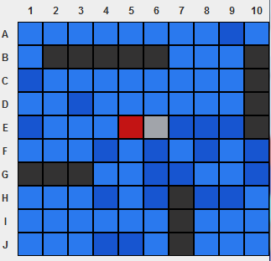
Spielregeln
Spielfeld: 10x10
Horizontale / Vertikale Schiffe
1x 5er, 1x 4er, 2x 3er,
1x 2er
Schiffe dürfen nicht aneinander stoßen
Abwechselndes ‘beschießen’ des Gegners

Slide 4
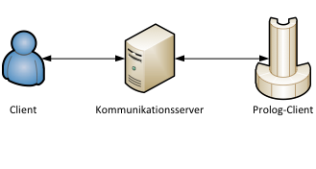
Kommunikation
Java - Prolog

Slide 5
Prolog Implementierung I:
Spielregeln
Hier gibt’s Code

Slide 6
Prolog Implementierung I:
Platzierung
hier gibt’s UML um nicht zuviel zu verraten

Slide 7

Demo 1:
Spieler gg. KI
Sibille klickt und Spricht?!

Slide 8
Demo II:
KI gg. KI
Sibille startet und erklärt die Konsolenausgabe?!

Slide 9
Ausblick
I grew 6inch in 2 weeks :-)

